Slide 1

컴퓨터 개론 및 실습
2018.03.29
Prof. hyun gu Han
Modified by ju young Youn

Slide 2
예제: 자료형의 크기
#include <stdio.h>
int main(void)
{
int x;
printf("변수 x의 크기: %d", sizeof(x));
printf("char형의 크기: %d", sizeof(char));
printf("int형의 크기: %d", sizeof(int));
printf("short형의 크기: %d", sizeof(short));
printf("long형의 크기: %d", sizeof(long));
printf("float형의 크기: %d", sizeof(float));
printf("double형의 크기: %d", sizeof(double));
return 0;
}
변수 x의 크기: 4
char형의 크기: 1
int형의 크기: 4
short형의 크기: 2
long형의 크기: 4
float형의 크기: 4
double형의 크기: 8

Slide 3
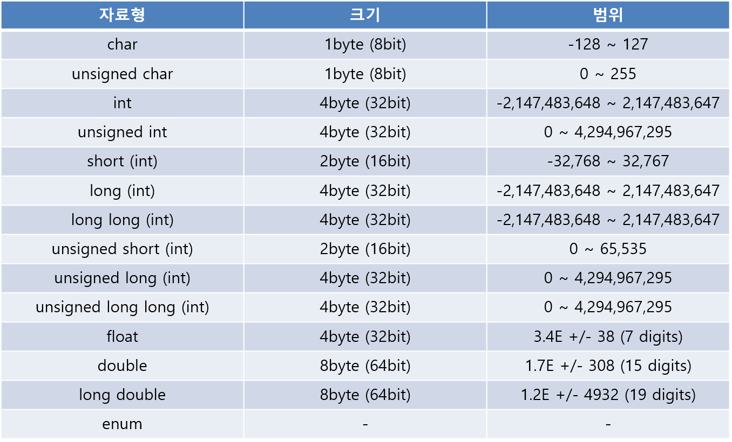
자료형의 종류

Slide 4
예제: 자료형의 크기
/* 정수형 자료형의 크기를 계산하는 프로그램*/
#include <stdio.h>
int main(void)
{
short year = 0; // 0으로 초기화한다.
int sale = 0; // 0으로 초기화한다.
long total_sale = 0; // 0으로 초기화한다.
year = 10; // 약 3만2천을 넘지 않도록 주의
sale = 200000000; // 약 21억을 넘지 않도록 주의
total_sale = year * sale; // 약 21억을 넘지 않도록 주의
printf("total_sale = %d \n", total_sale);
return 0;
}
Total sale = 200000000

Slide 5

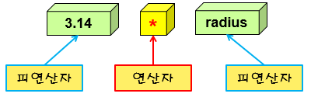
수식
일반적으로 계산을 위해 사용하는 식을 수식이라고 한다.
수식은 상수와 변수, 연산자로 구성된다.
변수와 상수는 피연산자로 구분된다.
수식에 사용되는 연산자는 항의 개수에 따라 단항 연산자, 이항 연산자, 삼항 연산자로 구분한다.

Slide 6
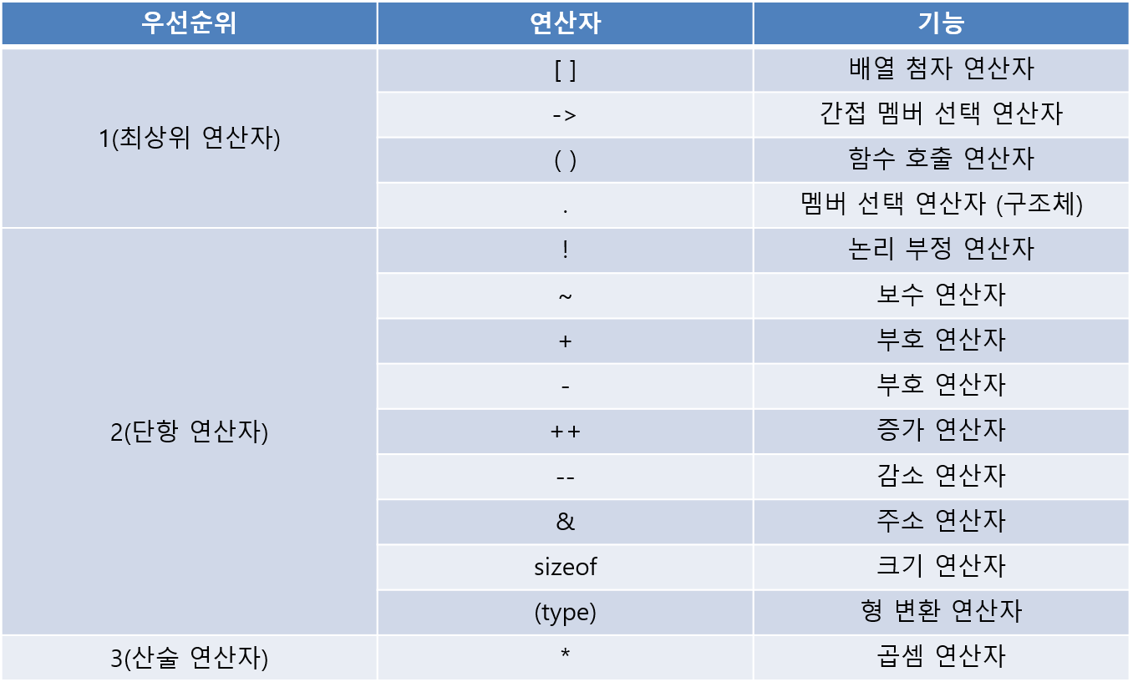
연산자의 종류

Slide 7
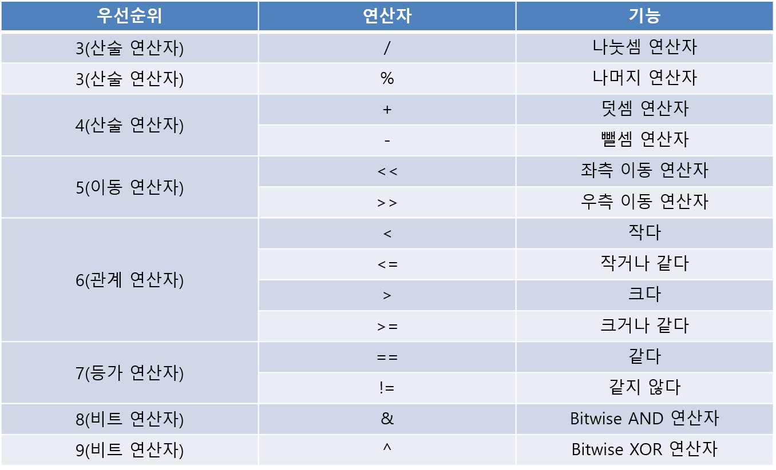
연산자의 종류

Slide 8
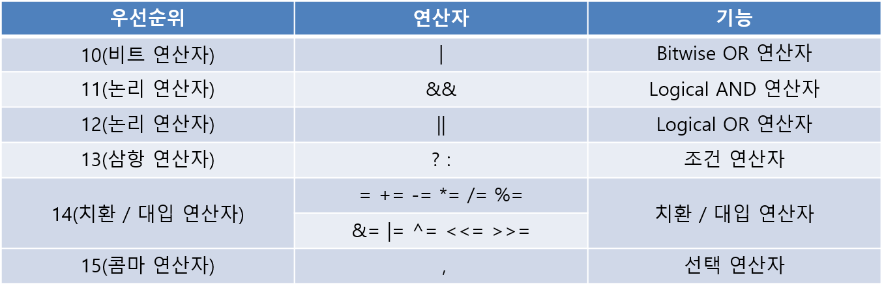
연산자의 종류

Slide 9
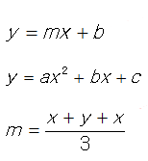

산술연산자
+, - , *, /, %(나머지) 연산자
흔히 사칙연산이라고 부르는 것이 산술연산자에 해당한다

Slide 10
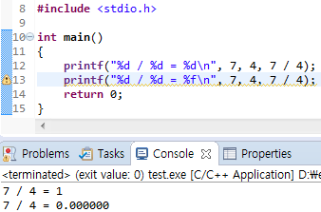
산술연산자

Slide 11
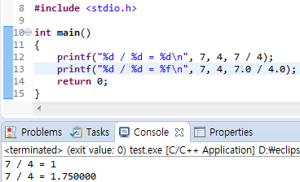
산술연산자
두 정수의 나눗셈에서 계산결과를 실수로 출력하고자 할 때 실수형으로 만들어 줘야함

Slide 12
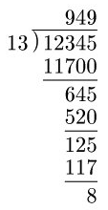
산술연산자
산술연산자에서 우리가 평소 사용하지 않았던 특이한 연산자는 나머지 연산자이다.
나머지 연산자는 피연산자가 정수일 때만 사용할 수 있고 피연산자가 실수일 때는 사용할 수 없다.
이 결과를 얻어오는 연산자

Slide 13
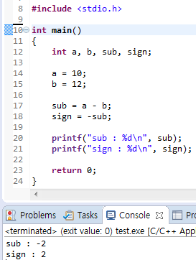
부호연산자
이항연산자에서 – 는 뺄셈을 하는 연산자
단항연산자에서 – 는 부호를 변경하는 부호 연산자

Slide 14
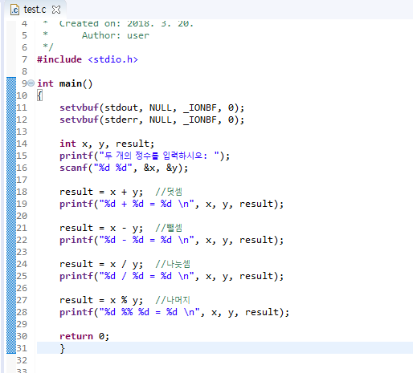
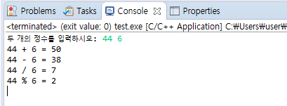
산술연산자 사용해보기

Slide 15
증감연산자
변수를 사용할 때 변수 값에서 1을 증가시키기 위해서 a = a + 1; 처럼 사용한다
이를 간편하게 하기 위해 a++로 위와 동일한 결과를 얻을 수 있다

Slide 16
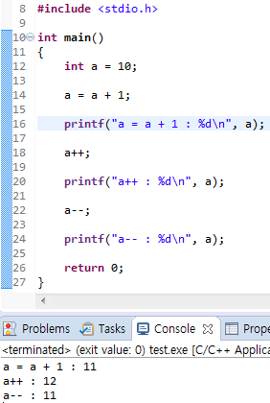
증감연산자

Slide 17
증감연산자
++x 와 x++ 는 결국 x 값을 하나 증가시키는 연산자이다. 이 둘의 차이는?
++x는 먼저 x 값을 증가시킨 후 다음 행동을 한다. 반면 x++는 행동을 먼저하고 x 값을 증가시킨다.

Slide 18
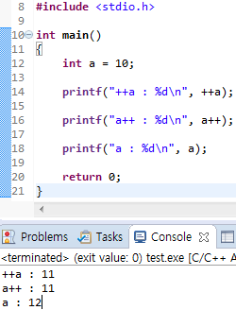
증감연산자

Slide 19
대입연산자
x = x + 1 x 값을 먼저 읽은 후 1을 더해 그 결과를 x에 저장
y = x =3 x와 y에 3의 값을 저장
y = 10 + (x = 3 + 5) x에 8이 저장되고 y에 계산 결과인 18이 저장되나 이와 같은 수식은 사용하지 않음

Slide 20
복합 대입연산자
복합 대입연산자는 산술연산자와 대입연산자를 합쳐 놓은 연산자이다
x = x + y 는 x +=y 와 같다
위와 같이 산술연산자와 대입연산자를 합쳐 놓은 복합 대입연산자는 여러 종류가 있다

Slide 21
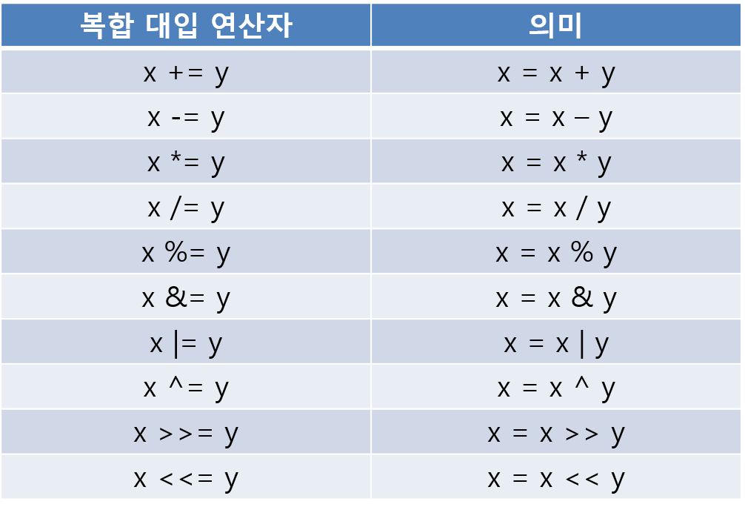
복합 대입연산자

Slide 22
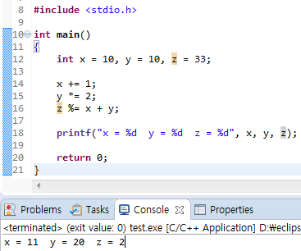
복합 대입연산자

Slide 23

관계연산자
두개의 피연산자를 비교하는 연산자
결과값은 참이면 1 거짓이면 0이 된다
x와 y의 값이 같은지 비교
연산자 | 의미
x == y | x와 y가 같은가
x != y | x와 y가 다른가
x > y | x가 y보다 큰가
x < y | x가 y보다 작은가
x >= y | x가 y보다 크거나 같은가
x <= y | x가 y보다 작거나 같은가

Slide 24
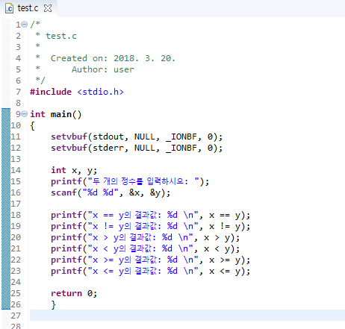
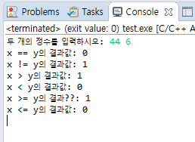
관계연산자 사용해보기

Slide 25
논리연산자
연산자 | 의미
x && y | AND연산, x와 y가 모두 참이면 참, 그렇지 않으면 거짓
x || y | OR연산, x나 y중 하나만 참이면 참, 모두 거짓이면 거짓
!x | NOT연산, x가 참이면 거짓, x가 거짓이면 참

Slide 26
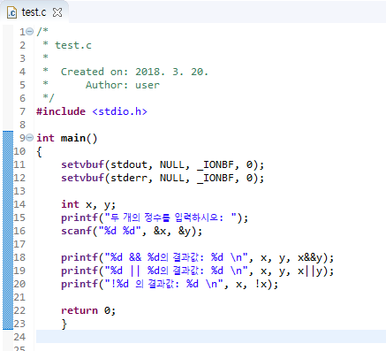
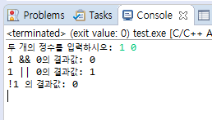
논리연산자 사용해보기

Slide 27
주의사항!
(x = y)
y의 값을 x에 대입한다. 이 수식의 값은 x의 값이다.
(x == y)
x와 y가 같으면 1, 다르면 0이 수식의 값이 된다.
(x == y)를 (x = y)로 잘못 쓰지 않도록 주의!
수학계산0처럼 2 < x < 5와 같이 작성하면 잘못된 결과가 나온다.
올바른 방법: (2 < x) && (x < 5)

Slide 28
Unsigned 수식
Unsigned 는 비트를 투명하게 볼 수 있는 특성을 가지고있다
Signed 는 음수 표현을 위해 2의 보수 체계를 사용 unsigned 는 음수 표현을 하지 않음
따라서 signed 는 부호비트(MSB)를 필요로 한다. 0 -> 양수 1-> 음수
부호비트가 없는 unsigned는 양수의 표현 범위를 2배로 늘리는 역할

Slide 29
Unsigned 수식
정수 3을 char 형식(8비트)으로 표현
Unsigned
Signed
0 | 0 | 0 | 0 | 0 | 0 | 1 | 1
0 | 0 | 0 | 0 | 0 | 0 | 1 | 1
부호비트

Slide 30
Unsigned 수식
Unsigned 는 비트를 투명하게 볼 수 있는 특성을 가지고있다
Signed 는 음수 표현을 위해 2의 보수 체계를 사용 unsigned 는 음수 표현을 하지 않음
따라서 signed 는 부호비트(MSB)를 필요로 한다. 0 -> 양수 1-> 음수
부호비트가 없는 unsigned는 양수의 표현 범위를 2배로 늘리는 역할

Slide 31
Unsigned 표현
unsigned int speed;
unsigned distance; -> unsigned int distanc와 같은 의미
unsigned short players;
unsigned long seconds;

Slide 32
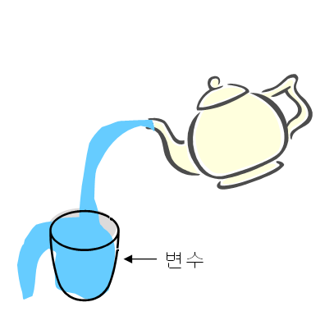
Overflow
오버플로우(overflow): 변수가 나타낼 수 있는 범위를 넘는 숫자를 저장하려고 할 때 발생
2147483648
int
overflow

Slide 33
Overflow
규칙
...
-32768
-32767
32766
32767
unsigned short 경우
...
0
1
65534
655350
unsigned short 경우

Slide 34
예제: unsigned 와 overfow
#include <stdio.h>
#include <limits.h>
int main(void)
{
short s_money = SHRT_MAX; // 최대값으로 초기화한다. 32767
unsigned short u_money = USHRT_MAX; // 최대값으로 초기화한다. 65535
s_money = s_money + 1;
printf("s_money = %d", s_money);
u_money = u_money + 1;
printf("u_money = %d", u_money);
return 0;
}
Total sale = 200000000

Slide 35


10진법, 8진법, 16진법
10진수 | 8진수 | 16진수
1 | 1 | 1
2 | 2 | 2
3 | 3 | 3
4 | 4 | 4
5 | 5 | 5
6 | 6 | 6
7 | 7 | 7
8 | 10 | 8
9 | 11 | 9
10 | 12 | a
11 | 13 | b
12 | 14 | c
13 | 15 | d
14 | 16 | e
15 | 17 | f
16 | 20 | 10
17 | 21 | 11
10진법 이외의 진법으로 표현해보기
계산법
int x = 10; // 10진수
int y = 012; // 8진수
int z = 0xA; // 16진수

Slide 36
예제: 정수 상수 프로그램
/* 정수 상수 프로그램*/
#include <stdio.h>
int main(void)
{
int x = 10; // 10은 10진수이고 int형이고 값은 십진수로 10이다.
int y = 010; // 010은 8진수이고 int형이고 값은 십진수로 8이다.
int z = 0x10; // 010은 16진수이고 int형이고 값은 십진수로 16이다.
printf("x = %d", x);
printf("y = %d", y);
printf("z = %d", z);
return 0;
}
Total sale = 200000000

Slide 37
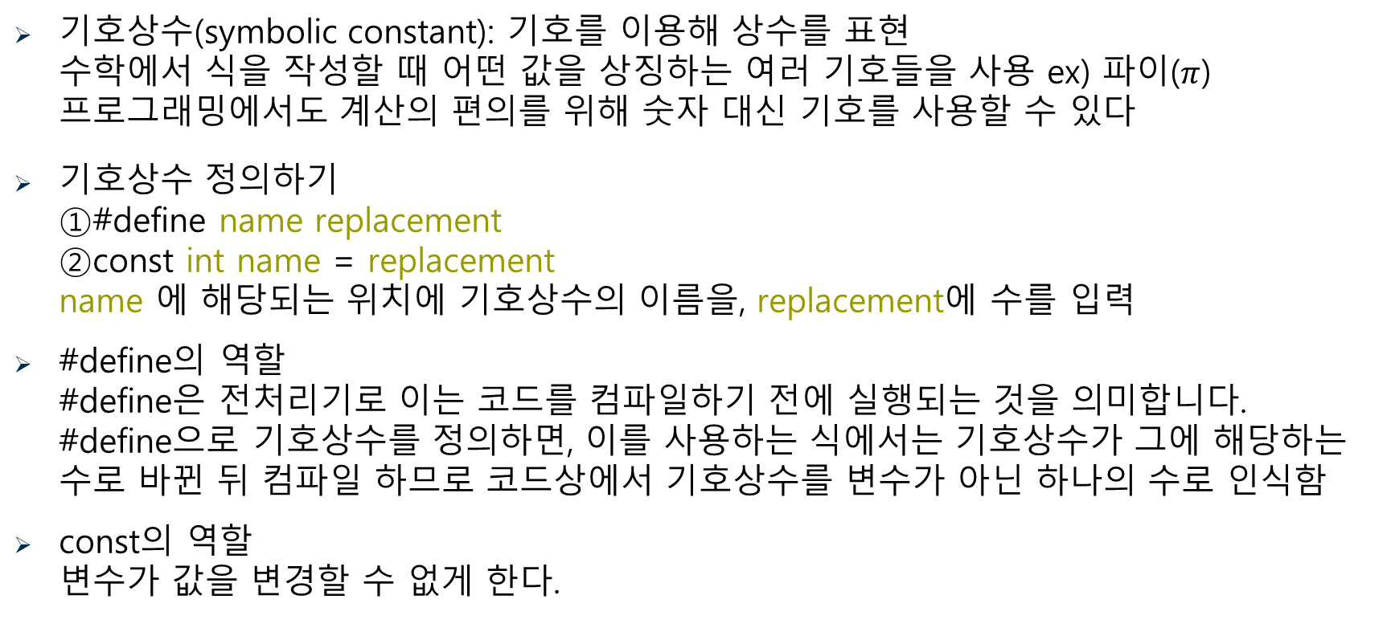
기호 상수
기호상수(symbolic constant): 기호를 이용해 상수를 표현 수학에서 식을 작성할 때 어떤 값을 상징하는 여러 기호들을 사용 ex) 파이($π$) 프로그래밍에서도 계산의 편의를 위해 숫자 대신 기호를 사용할 수 있다
기호상수 정의하기 ①#define name replacement ②const int name = replacement name 에 해당되는 위치에 기호상수의 이름을, replacement에 수를 입력
#define의 역할 #define은 전처리기로 이는 코드를 컴파일하기 전에 실행되는 것을 의미합니다. #define으로 기호상수를 정의하면, 이를 사용하는 식에서는 기호상수가 그에 해당하는 수로 바뀐 뒤 컴파일 하므로 코드상에서 기호상수를 변수가 아닌 하나의 수로 인식함
const의 역할 변수가 값을 변경할 수 없게 한다.

Slide 38
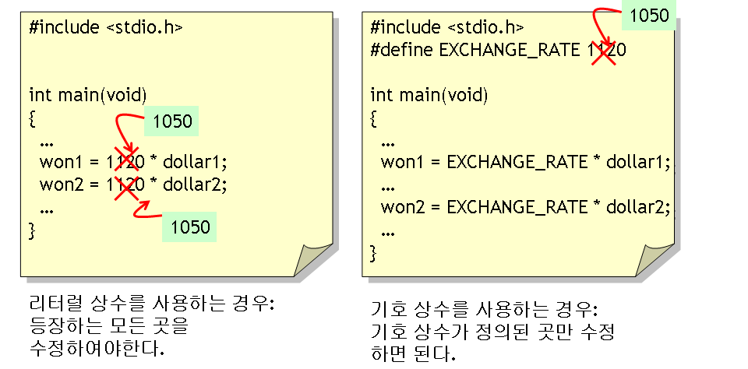
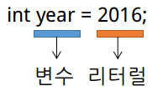
기호 상수의 장점
리터럴 상수를 사용하는 경우: 사용할 때마다 수정해야 함
기호 상수를 사용하는 경우: 정의한 곳만 수정하면 됨

Slide 39
예제: 기호상수
#include <stdio.h>
#define TAX_RATE 0.2
int main(void)
{
const int MONTHS = 12;
int m_salary, y_salary; // 변수 선언
printf( "월급을 입력하시요: "); // 입력 안내문
scanf("%d", &m_salary);
y_salary = MONTHS * m_salary; // 순수입 계산
printf("연봉은 %d입니다.", y_salary);
printf("세금은 %f입니다.", y_salary*TAX_RATE);
return 0;
}
기호상수
Total sale = 200000000

Slide 40
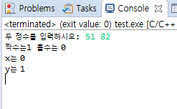
과제 #3-1
정수형 변수를 두개를 입력 받아 짝수인지 홀수인지 출력하기
동일한 결과 화면이 나와야 한다.
조건문 허용 안함

Slide 41
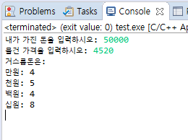
과제 #3-2
정수형 두개를 입력 받아 그 둘의 차이를 원 단위로 나타내기
동일한 결과 화면이 나와야 한다.
조건문 허용 안함

